Slide 1
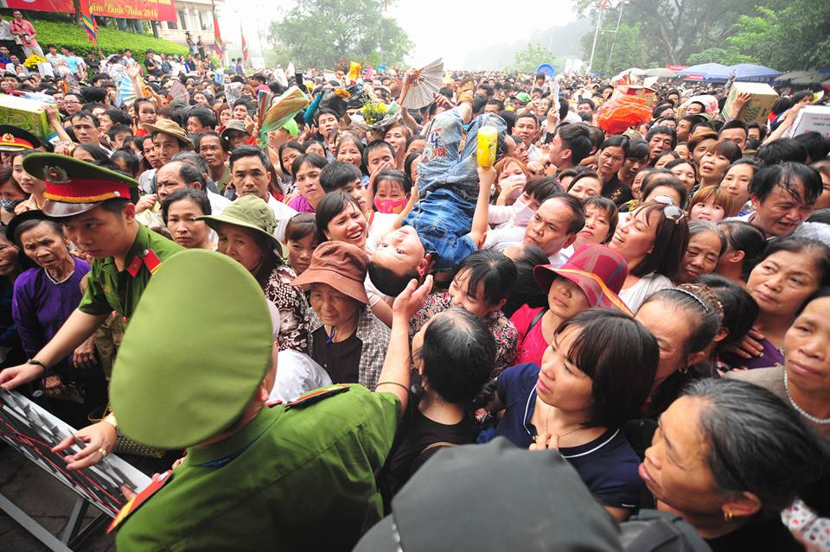
Thứ……ngày…..tháng…..năm…….
TIẾNG VIỆT
Bài 2: CHA SẼ LUÔN Ở BÊN CON
Hỗn loạn: tình trạng lộn xộn, không kiểm soát được.

